Slide 1


01 / 10
מבוא לפרויקט
מבוא לפרויקט
From_News_To_Action
מערכת אגנטית לזיהוי מוקדם של מוקדי תאונות ומפגעי תשתית בזמן אמת מתוך דיווח חדשות וחירום.
מגישות הפרויקט:
רווית בר-לב וליזה גולן
DS23 פרוייקט סיום

Slide 2




02 / 10
רקע וצרכים
הבעיה העסקית והצורך
הבעיה
המשתמש
נתוני התאונות הרשמיים של הלמ"ס מתפרסמים בעיכוב של חודש עד חצי שנה מרגע האירוע. בינתיים, דיווחים קריטיים על תאונות חוזרות ומשתמשי דרך פגיעים קבורים בטקסט חופשי במבזקי חירום ובאתרי חדשות.
אנליסט/ית בטיחות בדרכים ברלב"ד או ברשות מקומית שמקבל/ת מפה עם מוקדי תאונות בבוקר יום ראשון.
הערך העסקי (ROI)
צמצום זמן הזיהוי מחודשים לשעות ספורות מאפשר התערבות הנדסית מהירה ("סגירת בור" או הצבת תמרור) והפניית תקציבי אכיפה והסברה עוד לפני שהמוקד הופך ל"כביש אדום".
פרויקט גמר - למידת מכונה וניתוח נתוני עתק | רקע וצרכים

Slide 3


03 / 10
פתרון טכנולוגי
הפתרון המערכתי
מערכת חיה מקצה לקצה
צנרת אוטומטית האוספת דיווחים מ-7 מקורות פעילים (ערוצי טלגרם מבצעיים וערוצי RSS של אתרי חדשות), מחלצת ישויות, מאמתת מיקום ומציגה מפת מוקדים חיה.
הוכחת היתכנות
מיקוד מבוסס נתונים (Pivot)
הצלבת המוקדים שזוהו היום מול נתוני הלמ"ס ההיסטוריים (2024–2025) כ"אמת קרקע" (Ground Truth).
בעקבות בדיקת הנתונים שהראתה 0% אזכור מפורש של "בור בכביש" במבזקים ראשוניים, העברנו את מרכז הכובד לזיהוי אנומליות מרחביות (מדד רמזור) ולחילוץ סוגי רכבים ומשתמשי דרך פגיעים (VRU).
פרויקט גמר - למידת מכונה וניתוח נתוני עתק | פתרון טכנולוגי

Slide 4

04 / 10
ארכיטקטורת המערכת
תרשים תהליך (High-Level) והכיסא של הסוכן
04
03
02
01
השכבה האג'נטית (LangGraph)
מנוע בסיס (Baseline)
איסוף אוטומטי (04:00 בבוקר)
שכבת נתונים וממשק
חילוץ ראשוני והצעת זוגות מועמדים לאיחוד (רדיוס 500 מ' וחלון של שעה).
שמירה ב-PostgreSQL + PostGIS והצגה ויזואלית בדשבורד חי.
שני סוכנים מתמחים: Spatial Resolver לפירוק כתובות מורכבות ו-Context Enricher להצלבת כתבות עומק והשלמת חומרה.
גריפה יומית מתוזמנת מתוך ערוצי טלגרם ואתרי חדשות.
הגנות (Guardrails) ומנגנון שרידות
אם הסוכן נכשל או עובר 3 ניסיונות תיקון, המערכת עוברת אוטומטית לנתיב עוקף (Fallback), שומרת את פלט ה-Baseline ומסמנת לבדיקת אנליסט — המערכת לעולם לא קורסת.
פרויקט גמר - למידת מכונה וניתוח נתוני עתק | ארכיטקטורת המערכת

Slide 5



05 / 10
דרישות מערכת
מה צריך כדי להפעיל את זה?
אופן ההרצה (אוטומציה בענן)
תשתיות ודרישות הפעלה
מקורות מידע
עדכון יומי שוטף:
בסיס נתונים מרחבי:
דיווחים שוטפים:
תזמון אוטומטי ב-GitHub Actions בכל בוקר ב-04:00 (ללא תלות במחשב מקומי).
ענן PostgreSQL + PostGIS (Neon) לביצוע שאילתות רדיוס וזמן בשבריר שנייה.
מבזקי חירום וחדשות (טקסט חופשי בעברית).
נתוני ייחוס ותיקוף:
קובץ תאונות רשמי של הלמ"ס (לתיקוף).
בקרת איכות וכפילויות:
מנגנון מובנה למניעת כפילויות באמצעות report_hash.
דשבורד זמין 24/7:
ממשק אינטראקטיבי ב-Streamlit Cloud.
שירותי מיפוי ומיקום:
API של מפות (Google Maps).
פרויקט גמר - למידת מכונה וניתוח נתוני עתק | דרישות מערכת

Slide 6
06 / 10
תוצאות ומדדים
התוצאות שהתקבלו
השוואת ביצועים: Baseline מול הסוכן (N=219)
מדד ביצוע | Baseline דטרמיניסטי | שכבה אג'נטית (הסוכן) | שיפור ותובנה מחקרית
גיאוקודינג מאומת | 92.2% נומינלי — אך ערמות גנריות במרכז הארץ | 61.6% נ"צ אמת מדויק (96.8% כיסוי מנוקה) | מניעת 30.6% False Positives; סוננו ביושרה לבדיקה ידנית במקום ניחוש
פענוח חומרת פציעה | 73.0% (59 מקרים 'לא מצוין') | 88.5% | +15.5% השלמת מידע חסר מהצלבת כתבות עומק
זיהוי כלי רכב (NER) | 91.4% | 94.2% | +2.8% דיוק בחילוץ דו-גלגלי ומשתמשי דרך פגיעים
מניעת כפילויות במפה | 0.0% (כפילויות חוזרות) | 100.0% | אכיפת כלל מרחבי (500 מ') והפרדה סמנטית בין אירועים
פרויקט גמר - למידת מכונה וניתוח נתוני עתק | תוצאות ומדדים

Slide 7
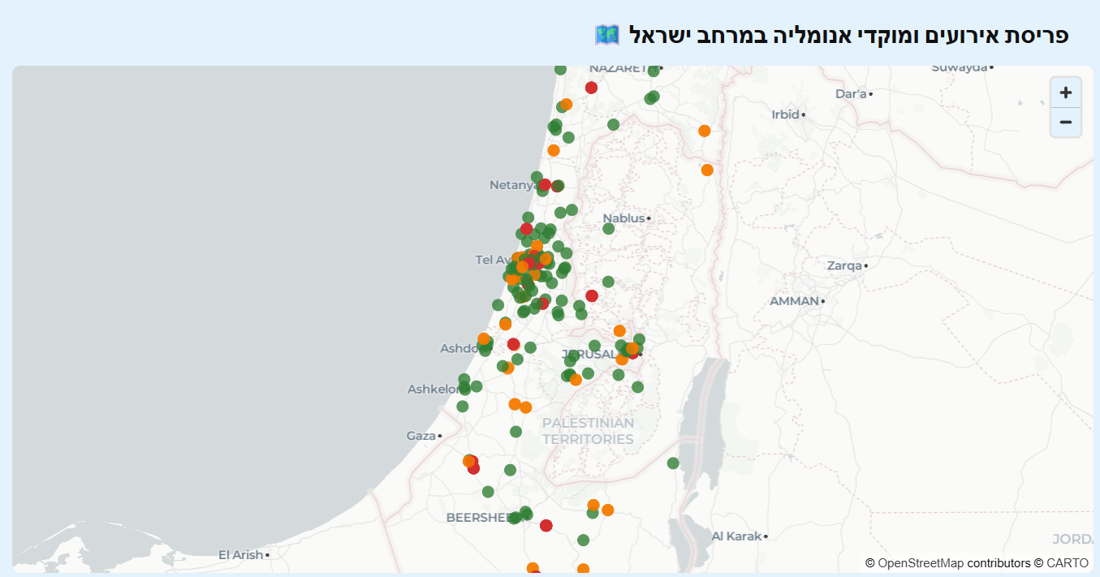
07 / 10
תצוגת המוצר
תצוגת ממשק או תוצר
🚨
From News To Action
מערכת אג'נטית לניתוח והשלמת נתוני תאונות דרכים עבור הנהלת הרלב"ד
קטלניות /
קשות
מעורבות
דו-גלגלי
אוכלוסיות
סיכון
מקורות מידע
סה"כ
אירועים
90
19%
32%
7
253
(49)
(82)
מדד רמזור: התרעות אנומליה מרחבית (רדיוס 500 מ' / 90 יום)
🚦
🔴 אנומליה מרחבית (3+)
🟠 רמת אזהרה (2)
🟢 תקין / בודד (1)
72
20
161
suspected_hazard = True
2 תאונות ברדיוס 500 מ'
אירוע יחיד במרחב
מדד הרמזור לזיהוי מוקדים:
ירוק: אירוע בודד.
כתום (מוקד בהתהוות): 2 תאונות באותם תנאים.
אדום (מפגע תשתית חשוד): 3+ תאונות ברדיוס 500 מ' ב-90 יום.
פרויקט גמר - למידת מכונה וניתוח נתוני עתק | תצוגת המוצר

Slide 8


08 / 10
ניתוח מערכתי
יתרונות ואתגרים
ניתוח שגיאות וכנות מקצועית
הצלחה מרכזית (סיפור מקרה)
הטיה של מקורות החדשות: המערכת קולטת בעיקר תאונות בינוניות-קשות המדווחות בתקשורת (תאונות "פח" קלות אינן מדווחות).
1
פירוק "ספירלות הענק" (Spiderfy) שנוצרו ב-Baseline — הסוכן פירק מקבץ של 57 נקודות גנריות במרכז הארץ לנקודות מדויקות בצמתים ומחלפים.
עמימות גיאוגרפית בעברית: ניסוחים כמו "כביש 4 סמוך למחלף גהה לכיוון דרום" עלולים לייצר סטייה של מאות מטרים ללא ציון קילומטר מדויק.
2
חוסר מידע בזמן אמת: כאשר גם כתבות ההמשך אינן מפרסמות מצב רפואי, הסוכן מונע "הזיות" ומותיר את הסיווג כ-'לא מצוין'.
3
נקודות גנריות פורקו ומופו מחדש למיקומים מדויקים בצמתים ומחלפים אמיתיים בשטח.
57
פרויקט גמר - למידת מכונה וניתוח נתוני עתק | ניתוח מערכתי

Slide 9


09/10
תוכנית עבודה
הצעד הבא – הדרך להטמעה
הערכת עלות הפעלה חודשית
הרחבה עתידית (Deployment)
סדר גודל ל-300–500 דיווחים בחודש
חיבור למערכות תפעוליות בשטח
מודל שפה (Gemini API)
חיבור למאגרי רשויות מקומיות (מוקדי 106) לזיהוי מפגעי תשתית מדווחים, והטמעת מערכת התראות אוטומטית (Push) למהנדסי תנועה ברלב"ד כאשר מוקד הופך מכתום לאדום.
$2–$5 / חודש
עלות זניחה לעיבוד טקסט
$0
שירותי מיקום (Google Maps Geocoding API)
מכוסה לחלוטין תחת הקרדיט החודשי החינמי של גוגל
$0
אחסון ומחשוב (Neon DB, GitHub Actions, Streamlit Cloud)
תשתית Serverless חינמית לחלוטין
אינטגרציה ישירה למוקדי 106 ברשויות המקומיות
פחות מ-$5 בחודש
סה"כ עלות חודשית מוערכת:
התראות Push בזמן אמת במעבר מכתום לאדום
פרויקט גמר - למידת מכונה וניתוח נתוני עתק | תוכנית עבודה

Slide 10


10 / 10
סיכום ומסקנות
סיכום
הערך לארגון
מה בנינו
מעבר מתגובה מאוחרת לסטטיסטיקה היסטורית לזיהוי פרואקטיבי של מוקדי סיכון והגנה על משתמשי דרך פגיעים — בעלות תפעולית אפסית.
מערכת אג'נטית אוטונומית ופעילה 24/7 ההופכת זרם מבזקי חדשות לא-מובנים למפת סיכונים מרחבית מבוססת נתונים.
פרויקט גמר - למידת מכונה וניתוח נתוני עתק | סיכום ומסקנות

